Slide 1
Chap01. 데이터베이스

Slide 2
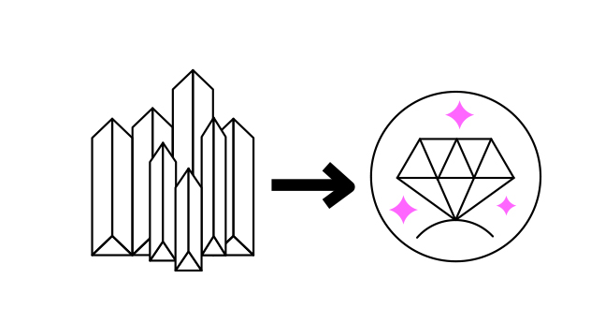
01-1 데이터와 데이터베이스, DBMS
데이터와 정보
데이터(data) – 어떤 필요에 의해 수집했지만
아직 특정 목적을 위해 정제하지 않은 값, 사실 또는 자료
“아직 제련되지 않은 원석”
- [A카드사에서 발급한 카드를 사용한 커피전문점 결제 내역]
정보(information) – 수집된 데이터를 어떤 목적을 위해
분석, 가공하여 가치를 추가하거나 새로운 의미를 부여한 결과
“원석을 가공하여 새로운 가치를 지니게 된 보석”
- [커피 전문점 결제 분포의 최상위 순위를 30~40대 남성이 차지한 결과]
데이터(data)
정보(information)

Slide 3
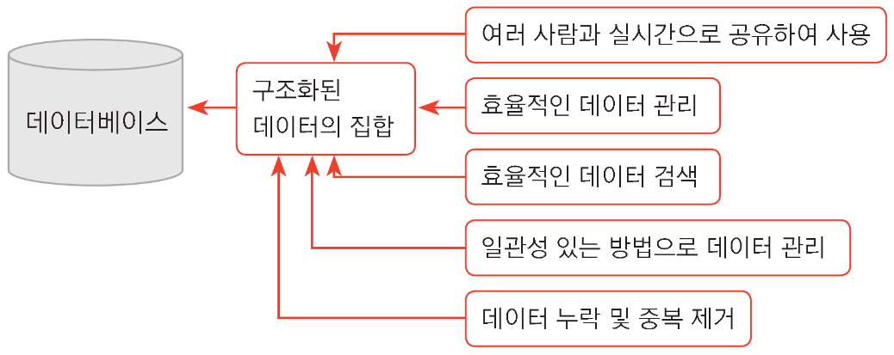
01-1 데이터와 데이터베이스, DBMS
데이터베이스
- 데이터(data)와 베이스(base)의 합성어
효율적인 데이터 관리를 위한 조건
- 데이터를 통합하여 관리
- 일관된 방법으로 관리
- 데이터 누락 및 중복 제거
- 여러 사용자(응용 프로그램 포함)가 공동으로 실시간 사용 가능
위 조건을 만족하면서 특정 목적을 위해 여러 사람이 공유하여 사용할 수 있으며,
효율적인 관리와 검색을 위해 구조화한 데이터 집합을 “데이터베이스” 라고 함.

Slide 4
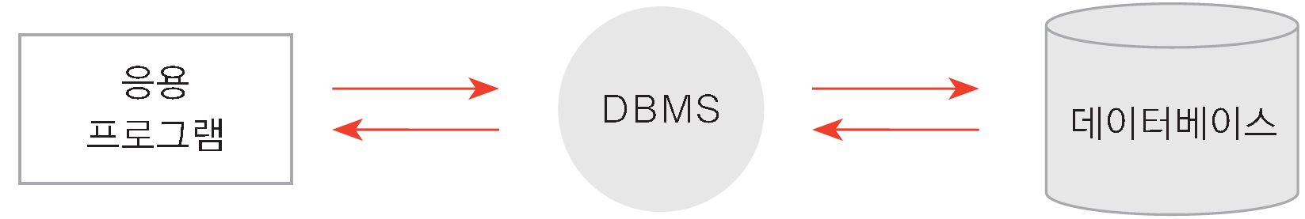
01-1 데이터와 데이터베이스, DBMS
DBMS(DataBase Management System)
- 사용자와 데이터베이스 사이에서 사용자의 요구에 따라 정보를 생성해주고,
데이터베이스를 관리해주는 소프트웨어
DBMS를 통한 데이터 관리
데이터의 접근ㆍ관리 등의 업무를 DBMS가 전담
응용 프로그램이 필요한 데이터 작업을 DBMS에 요청하면,
DBMS는 자신이 관리하는 데이터베이스로 관련 작업을
수행하고 결과값을 제공

Slide 5
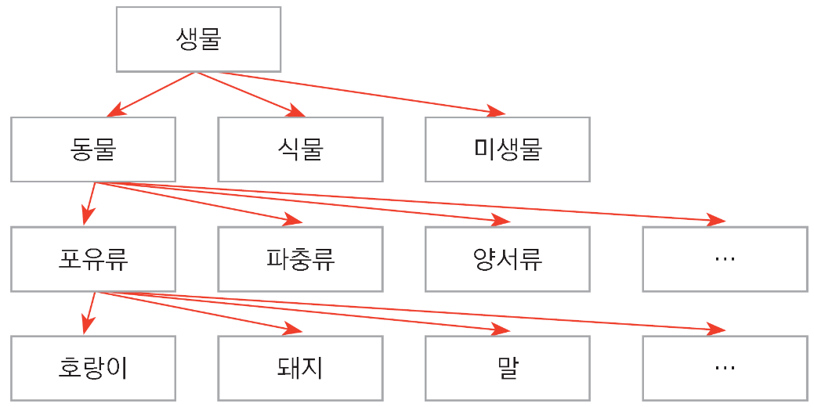
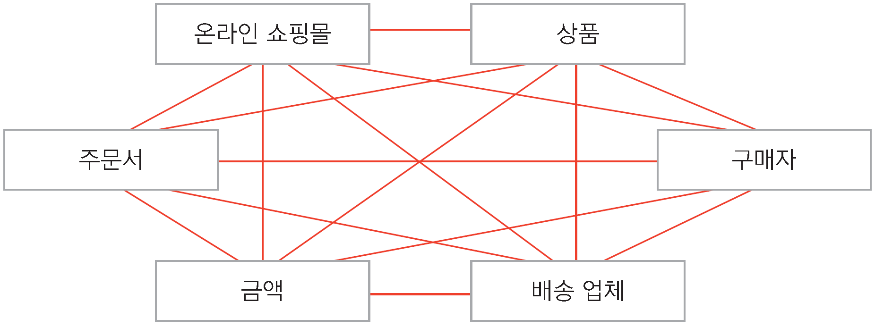
01-2 데이터 모델
데이터 모델 – 컴퓨터에 데이터를 저장하는 방식을 정의해 놓은 개념 모형
계층형 데이터 모델과 네트워크형 데이터 모델
계층형 데이터 모델 – 트리(tree) 구조
네트워크형 데이터 모델 – 그래프(graph) 구조

Slide 6
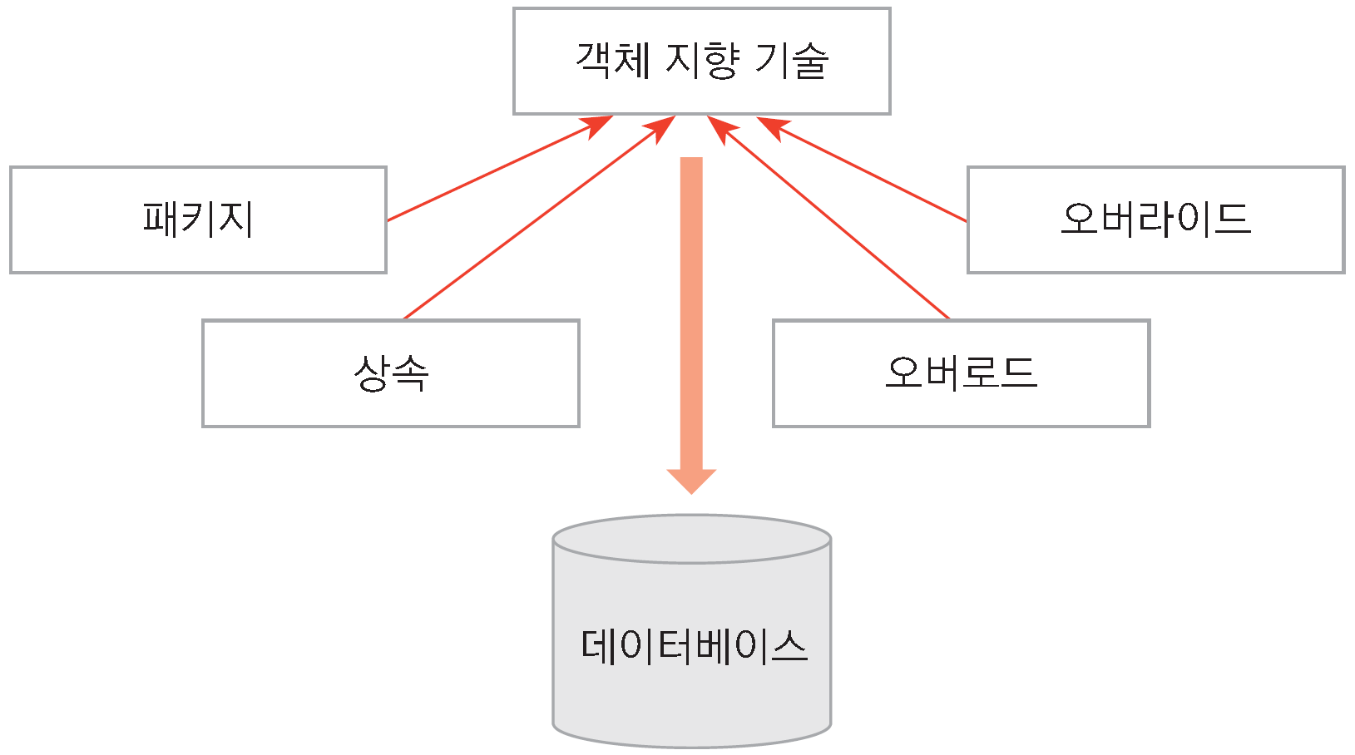
01-2 데이터 모델
객체 지향형 모델

Slide 7
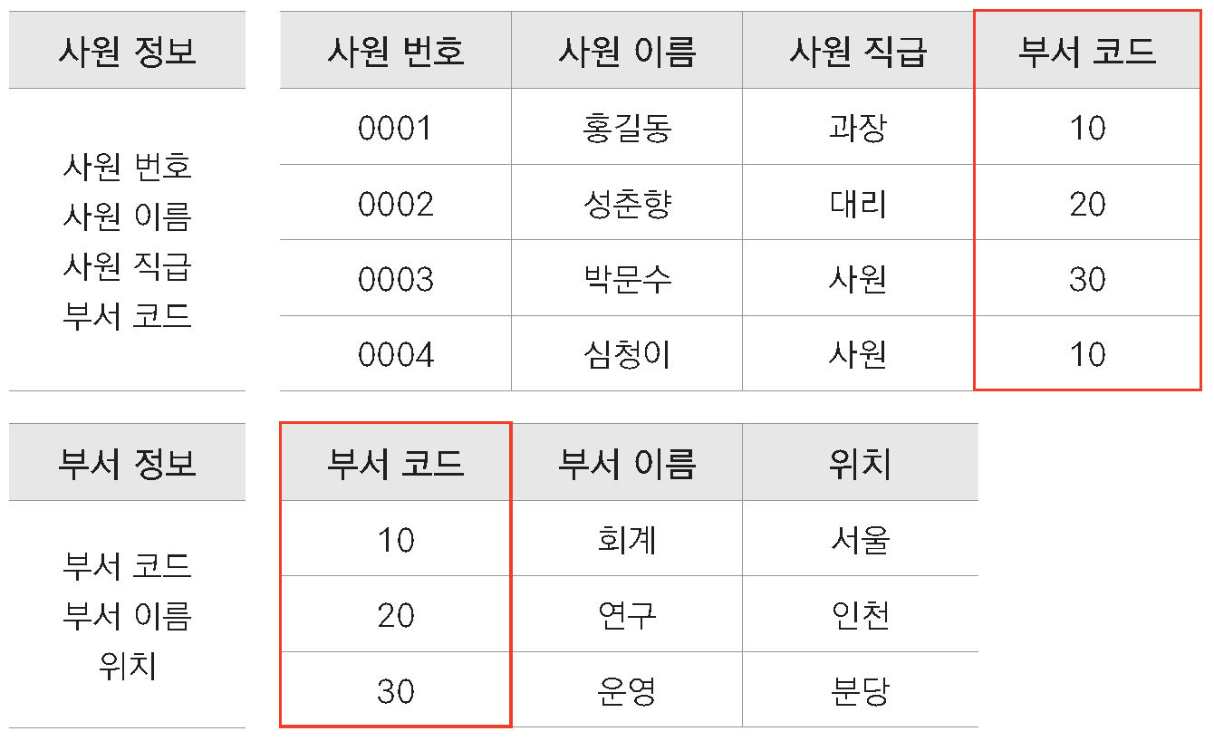
01-2 데이터 모델
관계형 데이터 모델
개체(entity) – 테이블(table), 릴레이션(relation)
속성(attribute) – 열(column)
관계(relationship) – 개체와 개체 또는 속성 간의 연관성을 나타내기 위해 사용

Slide 8
01-3 관계형 데이터베이스와 SQL
관계형 데이터베이스란?
관계형 데이터 모델 개념을 바탕으로 데이터를 저장·관리하는 데이터베이스를 의미
RDBMS(Relational Database Management System)
Oracle, MS-SQL, MySQL, MariaDB, PostgreSQL, DB2, etc…

Slide 9
01-3 관계형 데이터베이스와 SQL
SQL이란?
Structured Query Language
- RDBMS에서 데이터를 다루고 관리하는데 사용하는
데이터베이스 질의 언어
- 학계에서는 시퀄, IT업계에서는 에스큐엘 이라고 불림.
SQL의 사용 목적
DQL(Data Query Language) - SELECT
DML(Data Manipulation Language) – INSERT, UPDATE, DELETE
DDL(Data Definition Language) – CREATE, ALTER, DROP
TCL(Transaction Control Language) – COMMIT, ROLLBACK
DCL(Data Control Language) – GRANT, REVOKE

